Slide 1

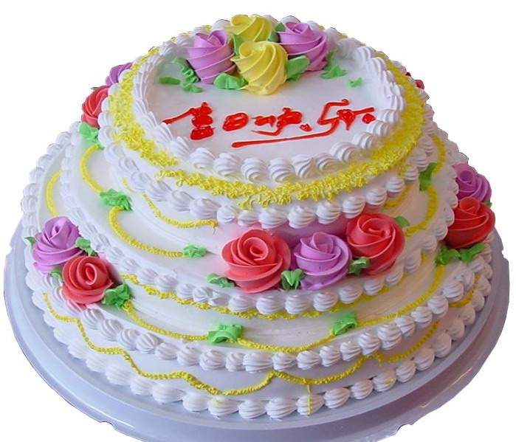


Slide 2


Slide 3
我的问题：
★“沉默”是什么意思？
★谁沉默了？
★为什么沉默？
★为什么说沉默是可贵的？

Slide 4

自读课文：
1、想一想课文中的小朋友为什么要沉默？
2、这种沉默为什么是可贵的？
3、借助拼音认读生字，互相交流识字方法。

Slide 5
读 读 写 写
xùn yùn shà jì
qià fàn zhì zhuō fán
迅速 蕴藏 霎时 寂静
恰恰 犯错误 稚 拙 烦恼

Slide 6
读读写写
祝贺 重复 安静 沉静 缓和 外婆 迅速 惊喜 享受 建议
表达 烦恼 恰恰 稚拙 犯错误
神气十足 左顾右盼

Slide 7
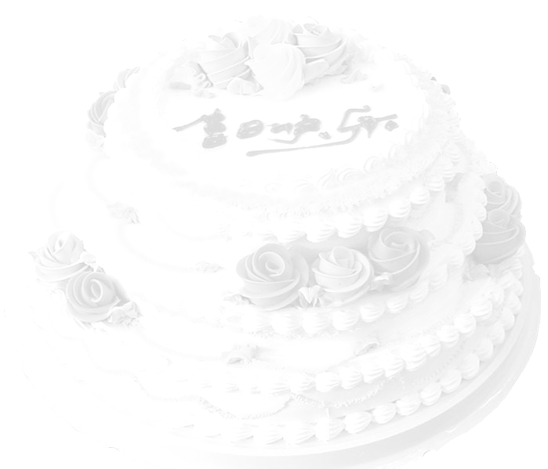
沉默 蕴藏 霎时 寂然无声
赦免 祝贺 左顾右盼 情绪
迅速 阻止 重复 恰恰 犯错
外婆 建议 表达 稚拙 四面八方 七嘴八舌
神气十足

Slide 8
异口同声：形容很多人说同样的话。
神气十足：形容十分得意而傲慢的样子。
左顾右盼：向左右两边看。
索性：直截了当，干脆。
蕴藏：蓄积而未显露或未发掘。

Slide 9
寂然无声：非常安静，没有声音。
瞥了一下：很快地看了一下。
郝免：依法定程序减轻或免除对罪犯的刑罚。
继而：接着。
稚拙：幼稚笨拙。
不约而同：没有 经过商量而行动一致。

Slide 10

想一想，课文主要写了一件什么事？
上课时，老师了解到，几乎所有的爸爸妈妈都知道孩子的生日并向孩子们祝贺；知道爸爸妈妈生日的孩子只有几个，而没有一个孩子为爸爸妈妈祝贺生日。在老师的引导启发下，孩子们懂得了要关心父母，并学会以行动回报父母对自己的爱。

Slide 11
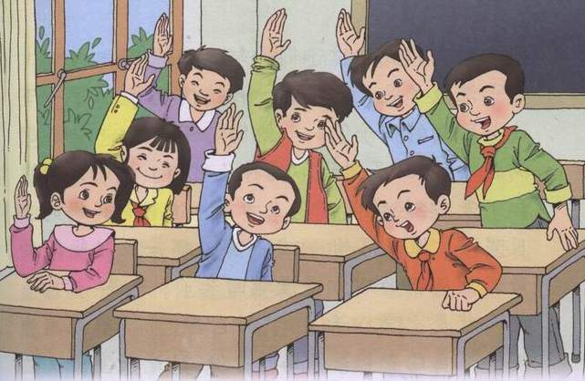


Slide 12
热闹、兴奋、骄傲、兴高采烈

Slide 13

他们骄傲地举起了手，有的还神气十足地左顾右盼。

Slide 14

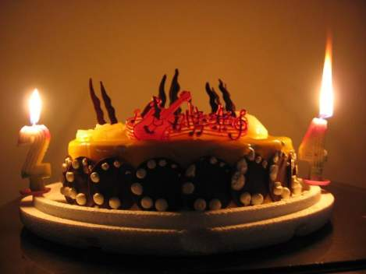
我的情绪迅速地传染给了他们，他们随着我一起点起数来，“15、16、17……”，越点越多，越点越兴奋，声音越来越响，前排的孩子都回过头往后看，几个男孩子索性站了起来，我也不阻止他们。几乎所有的孩子都在快乐的交谈，谈的内容当然是生日聚会、生日礼物、父母祝福……

Slide 15
我的情绪迅速地传染给了他们，他们随着我一起点起数来，“15、16、17……”越点越多，越点越兴奋，声音越来越响，前排的孩子都回过头往后看，几个男孩子索性站了起来，我也不阻止他们。

Slide 16
我的情绪迅速地传染给了他们，他们随着我一起点起数来，“15、16、17……”越点越多，越点越兴奋，声音越来越响，前排的孩子都回过头往后看，几个男孩子索性站了起来，我也不阻止他们。

Slide 17

几乎所有的孩子都在快乐地交谈，谈的内容当然是生日聚会、生日礼物、父母祝福……

Slide 18
几乎所有的孩子都在快乐地交谈，
有的说：“______________”,
有的说：“____________________”,
还有的说：“___________________。”

Slide 19
可贵的沉默

Slide 20
温故而知新
神气十足
左顾右盼
七嘴八舌
异口同声
不约而同

Slide 21
神气十足 左顾右盼 寂然无声
祝贺 蕴藏 恰好 犯罪
沉静 缓和 外婆 建议
惊喜 表达 烦恼 享受
霎时 赦免 稚拙 迅速

Slide 22
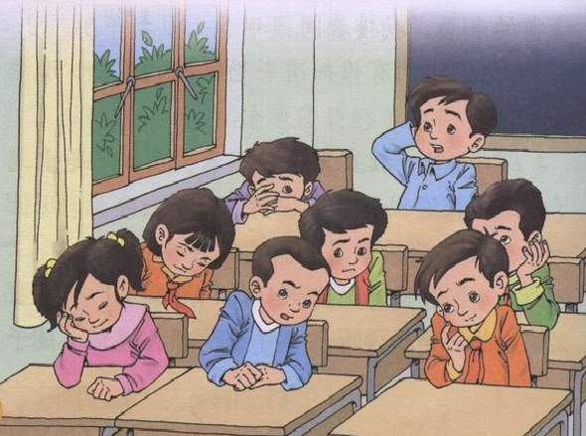

Slide 23
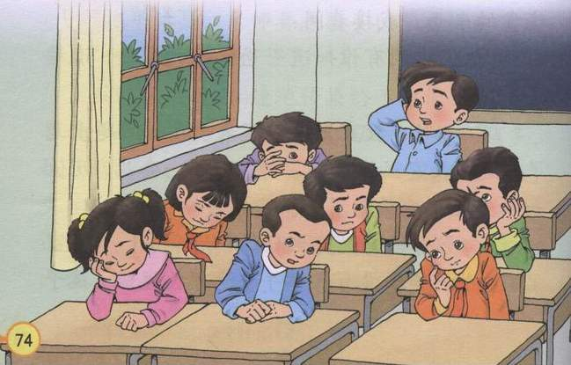

沉默、安静、沉静、寂静无声

Slide 24
霎时，教室里安静下来。我把问题重复了一遍，教室里依然很安静。过了一会儿，几位女学生沉静地举起了手。

Slide 25
霎时，教室里安静下来。我把问题重复了一遍，教室里依然很安静。过了一会儿，几位女学生沉静地举起了手。

Slide 26

教室里寂然无声，没有人举手，没有人说话。孩子们沉默着……

Slide 27
“你们中间有谁知道爸爸妈妈的生日，请举手！”
“向爸爸妈妈祝贺生日的，请举手！”

Slide 28
教室里寂然无声，没有人举手，没有人说话。孩子们沉默着，我和孩子们一起沉默着… …
寂然无声：非常安静，没有声音。

Slide 29
1、没有人举手——
因为他们中间没有人向爸爸妈妈祝贺生日。
2、大家都沉默了——
因为大家认识到自己做的不够好，感到很惭愧。

Slide 30
沉默、不安、羞愧、不好意思

Slide 31
沉默了足足一分钟，我悄悄地瞥了一下这些可爱的孩子们－－他们的可爱恰恰在那满脸的犯了错误的神色之中。
☆ “可爱”之处指的是什么?

Slide 32
教室里寂然无声，没有人举手，没有人说话。孩子们沉默着，我和孩子们一起沉默着… …
… …

Slide 33
我想去寻找蕴藏在他们心灵深处的、他们自己还没有意识到的极为珍贵的东西。
先读一读这句话。
再联系上下文的内容，试着给这句话填填空： 他们已经意识到的是：（ ）， 还没有意识到的极为珍贵的东西是：（ ）。
小组内说一说，完成填空。
父母对自己的关爱
主动关爱父母，以行动回报父母对自己的爱。

Slide 34
先是一两声，继而就是七嘴八舌了：“问爸爸！”“不，问外婆！”“自己查爸爸的身份证！”教室里又热闹起来，只是与沉默前的热闹已经不一样了。
七嘴八舌

Slide 35
“像获得赦免一样，那一双双躲闪的
目光又从四面八方慢慢地回来了。”
这句话是“我”轻轻问“怎样才知道爸爸妈妈的生日”后孩子们的最初反应。“像获得赦免一样”，形容孩子们的错得到老师的原谅，心情轻松了许多；“躲躲闪闪的目光”，形容孩子们被追问时表现出来的回避的神色；“从四面八方慢慢地回来”，说明孩子们的目光慢慢地从各个角度转向老师，敢于看老师了。

Slide 36
先是一两声，继而就是七嘴八舌了：“问爸爸！”“不，问外婆！”“自己查爸爸的身份证！”教室里又热闹起来，只是与沉默前的热闹已经不一样了。
七嘴八舌

Slide 37
教室里又热闹起来，只是与沉默前的热闹已经不一样了。此时的热闹包含着_____________________ 。

Slide 38
结束这堂课时，我给孩子们提了个建议：“为了给父母一份特别的惊喜，你们最好用一种不被父母察觉的方式了解父母的生日，而祝贺的方式可以是多种多样的，但记住一点，只要你表达了自己的爱，再稚拙的礼物他们也会觉得珍贵无比。”
如果你当时也在教室里，听了老师的这个建议，你会怎样做？

Slide 39
不久，学校开家长会，那些爸爸妈妈不约而同地说道：“我那小家伙懂事了呢！”“他祝我生日快乐！”“他送我礼物！”“他给我写信叫我不要烦恼！”“他会体贴人了！”
不约而同：没有 经过商量而行动一致。

Slide 40
啊，我真快活！这一片沉默给了我多大的享受啊！
（在沉默中，这些小家伙终于懂得要回报父母对自己的爱了。）
孩子们懂得了向父母表达自己的爱，“我”体验到成功的快乐。
原因

Slide 41
这一片沉默给了我多大的享受啊！
“享受”是什么意思？文中的“我”指的是谁？
你能联系上文，试着填填这三句话吗？相信你是最棒的！
这一片沉默给了孩子们多大的享受啊！他们懂得了
这一片沉默给了爸爸妈妈多大的享受啊！他们感受到了
这一片沉默给了我多大的享受啊！我
关爱他人
来自儿女的关爱
感到无比欣慰

Slide 42

☆ 为什么课文的题目叫“可贵的沉默”?
这沉默中，孩子们知道了——
这沉默中，老师等到了——

Slide 43
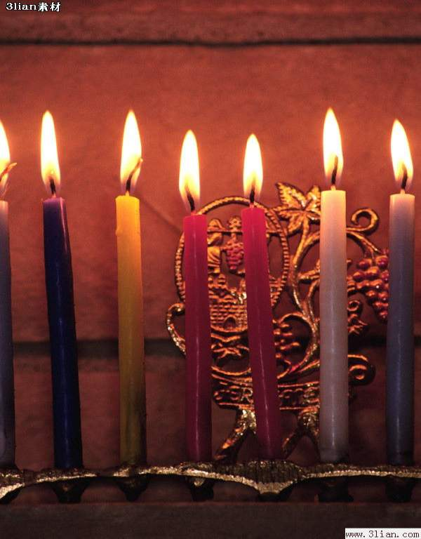
亲爱的爸爸妈妈：
我想对您说……

Slide 44
父母的爱永远是我们最宝贵的财富，是我们一生享用不完的财富！

Slide 45
在这个世界上，我们永远需要报答最美好的人，这就是母亲。
--（前苏联）奥斯特洛夫斯基
谁言寸草心，报得三春晖。 --孟郊
失去了慈母便像花插在瓶子里，虽然还有色有香，却失去了根。
--老舍

Slide 46
没有太阳，花朵不会开放；没有爱便没有幸福；没有妇女也就没有爱，没有母亲，既不会有诗人，也不会有英雄。
——高尔基

Slide 47
献给我的父母
我在春天赞美百花齐放
我在秋天歌颂秋的收获
在感恩节里
我要感谢我的父母
父爱如山 母爱似海
儿行千里母担忧
我的眼里满是泪水
我要带给我的父母深深的祝福

Slide 48
纸船——寄母亲
冰心
我从不肯妄弃一张纸，
总是留着——留着
叠成一只一只很小的船儿，
从舟上抛下在海里。
有的被天风吹卷到舟中的窗里，
有的被海浪打湿，沾在船头上。
我仍是不灰心的每天叠着，
总希望有一只能流到我要它到的地方去。
母亲，倘若你梦中看见一只很小的白船儿，
不要惊讶它无端入梦。
这是你至爱的女儿含着泪叠的，
万水千山，求它载着她的爱和悲哀归去。

Slide 49
我要做
听：一首歌《感恩的心》
看：一部电影《漂亮妈妈》
读：一篇文章《奇迹的名字叫 父亲》
写：一篇作文《亲爱的爸爸妈妈，我想对你说 》

Slide 50
再见

Slide 51
综合性学习活动
（回忆、了解父母关心爱护自己的事情）
a.询问：向亲人和邻居了解，你小时候父母是怎样疼爱你的。
b.观察：注意观察父母平时的辛劳，体会父母对自己的爱。
c.回忆：打开影集，找到父母教自己走路、陪着游戏……的记录。
d.回报：每天为忙碌的父母做件事，让父母感受你们对他们的爱。

Slide 52

请你制作一个爱心卡，把要祝福的人物、时间及自己的打算列出来便于实施献爱心行动。
人物 时间 祝福
母亲 母亲节 买一束花
父亲 父亲节 买一份礼物
爷爷
奶奶
老师
同学
班集体
……

Slide 53

用自己感恩的心去制作一张感恩卡
送给亲爱的爸爸妈妈

Slide 54
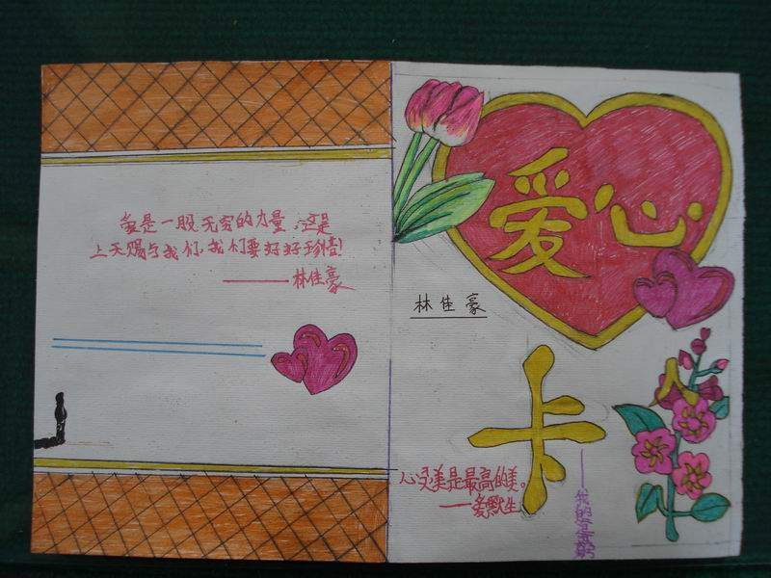

Slide 55
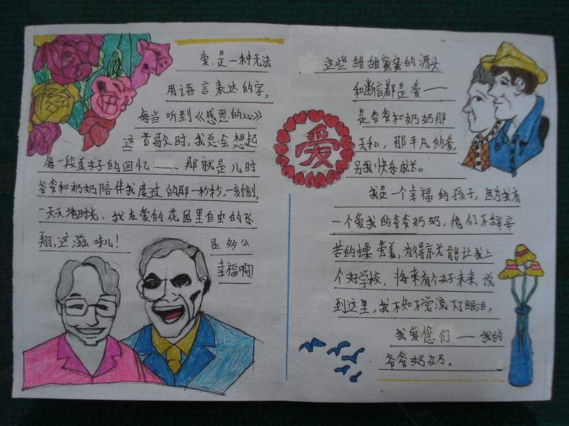

Slide 56
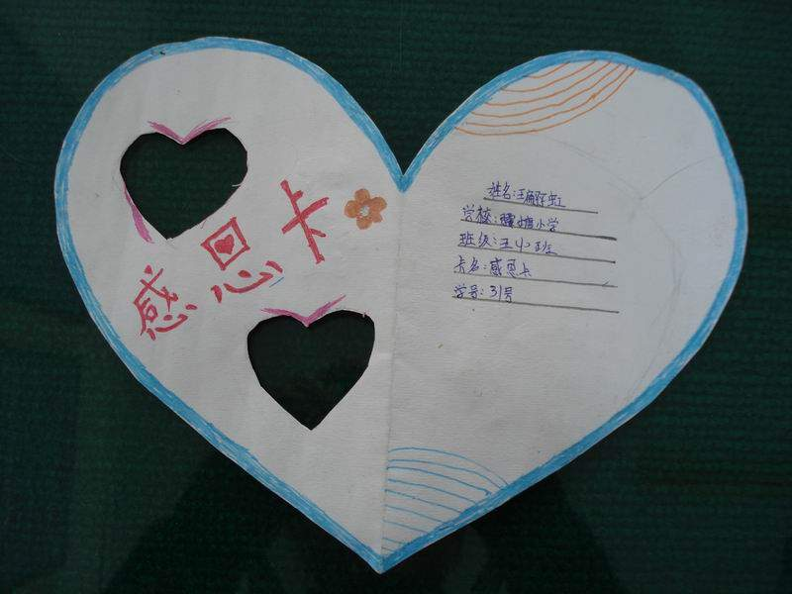

Slide 57
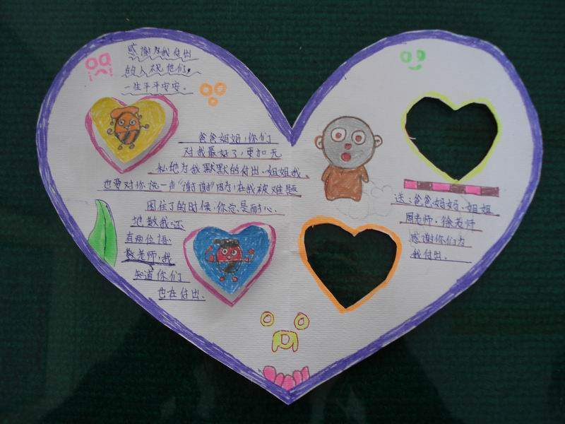

Slide 58
补充成语。
1．填数字
（ ）奇（ ）怪 （ ）目了然
（ ）面（ ）方 （ ）思而行
（ ）心（ ）意 （ ）面玲珑
（ ）光（ ）色 （ ）亲不认
（ ）干（ ）净 （ ）水（ ）山
（ ）嘴（ ）舌 （ ）长（ ）短
千 百
一
四 八
三
三 二
八
五 十
六
一 二
万 千
七 八
三 两

Slide 59
补充成语。
2．填上意思相反的词
（ ）顾（ ）盼 虎（ ）蛇（ ）
人（ ）人（ ） （ ）备（ ）患
（ ）口（ ）声 弄（ ）成（ ）
左 右
头 尾
山 海
有 无
异 同
巧 拙

